Slide 1

برنامه سلامت سالمندان

Slide 2

بر مبنای سرشماری سال 1395، حدود ده درصد جمعیت کشور را سالمندان شصت ساله و بالاتر در برمی گیرد و پیش بینی می شود که این میزان تا سال 1430 به بیش از 30 تا 25 درصد افزایش می یابد، از این رو برنامه ریزی برای حفظ و ارتقاء سلامت سالمندان امری ضروری است. در کشور ما نیز همانند بسیاری از کشورهای جهان به دلیل بهبود شرایط اجتماعی، اقتصادی و پیشرفت های نظام سلامت متوسط طول عمر افراد بالا رفته و تعداد سالمندان بالای 60 سال افزایش یافته است. با سالمند شدن جمعیت، برنامه ریزی و سیاست گذاری در جهت تغییر نقش سالمندان از افرادی وابسته به جمعیتی فعال از هر نظر اجتناب ناپذیر است.
حفظ تندرستی و سلامت سالمندان،امری امکان پذیر بوده و نباید بیماری و ناتوانی را جزء جدایی ناپذیر سالمندی دانست. در این راستا مراقبت دوره ای سالمندان در کنار آموزش شیوه زندگی سالم می تواند با کاهش بیماری و افزایش امید به زندگی توام با سلامت، به سالمندی سالم و فعال منجر شود. بدیهی است شما به عنوان ارایه دهنده خدمات سلامت، بیشترین نقش را در پیش برد اهداف نظام سلامت خواهید داشت.
مقدمه

Slide 3


معرفی برنامه سالمندان
مراقبت از سالمندان به مفهوم ارایه خدمات جامع سلامتی به گروه هدف برنامه با استفاده از ارزیابی علائم و نشانه های بالینی ساده و ادغام یافته در سطح گیرنده خدمت است.در این مدل از حداقل عوامل خطر و نشانه های بالینی کلیدی برای شناسایی زودرس بیماری،درمان مناسب و ارجاع به موقع استفاده شده است.
نحوه ارزیابی کردن سالمند بر این اساس است که سالمند از نظر بیماری های جسمانی و روانی اولویت دار بر اساس بار بیماری ها و اختلالات تغذیه ای آموزش داده می شود و علاوه بر روش های تشخیصی و درمانی ساده،راه های پیشگیری از بیماری ها نیز عنوان می شود.
برنامه مراقبت از سالمندان به صورت یک برنامه با عنوان بسته مراقبت های ادغام یافته سالمندان طراحی گردیده است. در این راستا زمانی که سالمند به نزد شما مراجعه می کند، برای اراه مراقبت های سالمند، از بسته مراقبت های ادغام یافته سالمندان استفاده می شود. در پایان ارایه مراقبت ها چنانچه برای سالمند تشخیص ابتلا به یک یا چند بیماری توسط پزشک داده شود، در چرخه مراقبت ویژه یا ارجاع تخصصی و سپس پیگیری قرار می گیرد و اگر سالمند مبتلا به بیماری یا اختلال نباشد، در چرخه مراقبت های دوره ای قرار می گیرد.

Slide 4
هدف کلی
هدف کمی در راستای کاهش عوامل خطر و بار بیماری ها
توسعه مراقبت ها و خدمات نظام سلامت
شیوه زندگی سالم در دوران سالمندی
مداخله و برنامه
افزایش دسترسی به خدمات سلامت

Slide 5
هدف کلی
هدف کمی در راستای ارتقای سلامت همه جانبه در ابعاد جسمی- روانی واجتماعی:
مداخله و برنامه
ارتقای سلامت همه جانبه در ابعاد جسمی- روانی واجتماعی
افزایش کمی و کیفی پوشش مراقبت گروه های سنی ( دانشگاه با پوشش زیر 25 به 45 –دانشگاه با پوشش 25 تا 45 به 65 –دانشگاه با پوشش 45 تا 69 به 85)
مراقبت های ادغام یافته سلامت سالمندان

Slide 6
عناوین آموزشی
لیست خدمات و مراقبت های اصلی در برنامه سالمندان
معرفی متون و کتاب های آموزشی برنامه
معرفی بوکلت مراقبت های ادغام یافته سلامت سالمندان
معرفی دستورعمل های برنامه
نحوه دسترسی به زیر پورتال شبکه
نحوه استخراج شاخص ها از طریق سامانه سیب
دستورعمل استفاده از سامانه سیب در برنامه سالمندان
مرور و بررسی چک لیست برنامه
حدانتظار برنامه سالمندان
نحوه صحیح پایش و نوشتن گزارش پایش
ارجاعات و پیگیری های مربوط به برنامه
تدوین برنامه عملیاتی
چگونگی برگزاری هفته سلامت سالمندان
اکسل گزارش دهی آموزش ها، آمار و شاخص ها

Slide 7
مراقبت ادغام یافته سالمندان مطابق با بوکلت شامل :
غربالگری تغذیه در سالمندان (آموزش به ارائه دهنده خدمت طبق بوکلت)
مراقبت از نظر سقوط و عدم تعادل در سالمندان (آموزش به ارائه دهنده خدمت طبق بوکلت)
غربالگری افسردگی سالمندان (آموزش به ارائه دهنده خدمت طبق بوکلت)
تشخیص زود هنگام و غربالگری سرطان پستان برای گروه سنی 60 تا 69 سال(آموزش به ارائه دهنده خدمت طبق بوکلت)
تشخیص زود هنگام و غربالگری سرطان روده بزرگ برای گروه سنی50 تا 69 سال (آموزش به ارائه دهنده خدمت طبق بوکلت)
شناسایی و طبقه بندی خطرپذیری سالمندان (آموزش به ارائه دهنده خدمت طبق دستورعمل)
پیشگیری از سکته های قلبی و مغزی خطرسنجی (آموزش به ارائه دهنده خدمت طبق بوکلت)

Slide 8
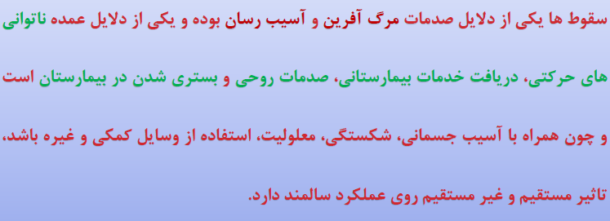
سقوط در سالمندان

Slide 9
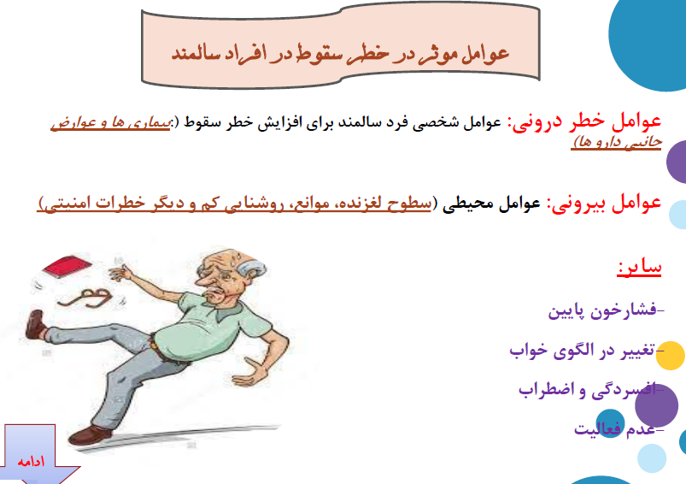

Slide 10
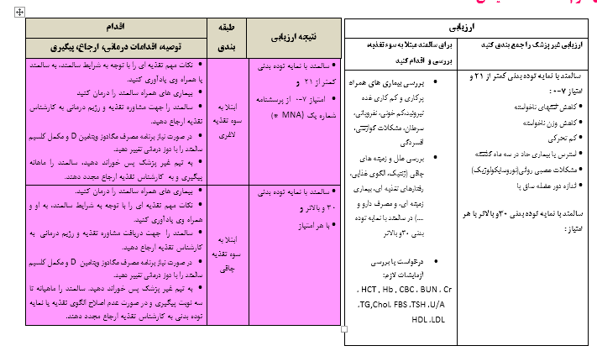
ارزیابی تغذیه سالمندان ویژه پزشک

Slide 11
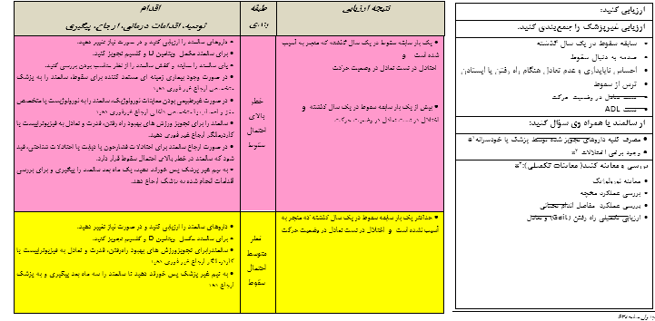
ارزیابی سقوط توسط پزشک

Slide 12
افسردگی در سالمندان
توجه: ارزیابی غیر پزشک (بررسی پرسشنامه مقیاس افسردگی سالمندان و امتیاز حاصله در صورت غربال مثبت) را با توجه به علائم و نشانه­های حاصل از مصاحبه تشخیصی جمع بندي كنيد.
اقدام | تشخیص | معیارهای طبقه بندی / تشخیص | علائم و نشانه­های حاصل از مصاحبه تشخیصی *
م موارد ذیل بررسی شود و در صورت پاسخ مثبت به هر کدام از پرسش­ها به DEP 1.1 مراجعه کنید: آیا بیمار در 2 ماه اخیر داغ دیده و یا چیز مهمی از دست داده است؟ آیا فرد افسردگی دوقطبی دارد؟ ایا فرد افسردگی با جنبه­های سایکوز (هذیان، توهم، کاتاتونیا) دارد؟ آیا فرد همراه با افسردگی مواد یا الکل مصرف می­کند؟ در صورت پاسخ منفی به تمام موارد فوق درمان را شروع کنید: داروهای ضد افسردگی (مهارکننده­های انتخابی بازجذب سروتونین SSRI­ها) تجویز کنید و به DEP 3 مراجعه شود. بیمار را برای آموزش روانشناختی به کارشناس سلامت روان ارجاع دهید. پیگیری بیمار به صورت منظم انجام شود. | افسردگی | وجود دوعلامت از علائم زیر به مدت حداقل دوهفته: خلق افسرده در بیشتر اوقات روز، از دست دادن احساس لذت و علاقه در فعالیت های لذت بخش، کاهش انرژی یا به آسانی خسته شدن وجود حداقل 3 مورد از سایر جنبه های افسردگی در طی دو هفته گذشته: کاهش تمرکز و توجه، کاهش عزت نفس و اعتماد به نفس، احساس گناه و بی ارزش بودن، بدبینی نسبت به آینده، افکار آسیب و خودکشی، اختلال خواب، اختلال اشتها مشکل در انجام وظایف روزمره ، خانوادگی یا فعالیت­های اجتماعی پاسخ مثبت به هر یک از موارد فوق | انرژی کم، خستگی، مشکلات خواب یا اشتها خلق افسرده و مضطرب، تحریک پذیری علاقه یا لذت کم در فعالیت­هایی که عموما جالب و لذت بخش هستند وجود نشانگان جسمی چندگانه بدون وجود هیچ علت جسمی واضح در سالمند: ماند درد و ناراحتی، تپش قلب و بی حسی مشکل در انجام کارهای روزمره­ی زندگی، مدرسه، مسئولیت­های درون خانه و وظایف اجتماعی

Slide 13
توجه: ارزیابی غیر پزشک (بررسی پرسشنامه مقیاس افسردگی سالمندان و امتیاز حاصله در صورت غربال مثبت) را با توجه به علائم و نشانه­های حاصل از مصاحبه تشخیصی جمع بندي كنيد.
اقدام | تشخیص | معیارهای طبقه بندی / تشخیص | علائم و نشانه­های حاصل از مصاحبه تشخیصی *
در صورت نیاز فرد به اقدام و درمان اورژانس: اقدامات اولیه متناسب با شرایط بیمار برای تثبیت وضعیت وی به عمل آورید. به منظور پیشگیری از اقدام مجدد به خودکشی ، بیمار را در یک محیط امن و حمایت­گر قرار دهید و از تنها گذاشتن او خود داری کنید بعد از تثبیت اولیه وضعیت بیمار ارجاع فوری به بیمارستان (عمومی یا مسمومیت) در صورت عدم وجود علائم اورژانس: به منظور پیشگیری از اقدام مجدد به خودکشی، بیمار را در یک محیط امن و حمایت­گر قرار دهید و از تنها گذاشتن او خود داری کنید. اقدامات مرتبط با مراقبت فردی مسیر شروع درمان بر اساس نمودار ارزیابی و اقدام (SUI 1.2) ارجاع به روانپزشک | اورژانس روان­پزشکی (خودکشی) | در ارزیابی بیمار موارد ذیل بررسی شود: علائم مسمومیت، علائم و شکایاتی که درمان فوری ایجاب می­کند مانند خونریزی، از دست رفتن هوشیاری، خواب آلودگی شدید. | در ارزیابی بیمار موارد ذیل بررسی شود: علائم مسمومیت، علائم و شکایاتی که درمان فوری ایجاب می­کند مانند خونریزی، از دست رفتن هوشیاری، خواب آلودگی شدید. در سالمند با تشخیص افسردگی علایم خطر فوری را چک کنید علائم مسمومیت علائم و شکایاتی که درمان فوری ایجاب می­کند مانند خونریزی، از دست رفتن هوشیاری، خواب آلودگی شدید. امتناع از خوردن آب و غذا فکر و قصد آسیب به دیگران پرخاشگری شدید لفظی و فیزیکی اقدام به خودكشي

Slide 14
توجه: ارزیابی غیر پزشک (بررسی پرسشنامه مقیاس افسردگی سالمندان و امتیاز حاصله در صورت غربال مثبت) را با توجه به علائم و نشانه­های حاصل از مصاحبه تشخیصی جمع بندي كنيد.
اقدام | تشخیص | معیارهای طبقه بندی / تشخیص | علائم و نشانه­های حاصل از مصاحبه تشخیصی *
احتیاط­های ذیل به عمل آید ابزارهای اسیب رسان را از دسترس دور کنید محیطی امن و حمایتگر ایجاد کنید. فرد را تنها نگذارید به منظور تضمین ایمنی یکی از پرسنل مورد وثوق و آموزش دیده یا یکی از اعضای خانواده برای مراقبت بیمار همکاری کند. حمایت روانی ـ اجتماعی را فعال کنید به (SUI 2.2) مراجعه شود. ارجاع فوري به روانپزشك در بیمارستان بیمار تحت پیگیری منظم قرار گیرد به (SUI 2.3) مراجعه کنید. | افسردگی | الف ـ وجود فکر یا نقشه برای اسیب به خود/خودکشی در حال حاضر ب ـ سابقه فکر و نقشه برای آسیب به خود طی ماه گذشته و یا سابقه اقدام طی سال گذشته ج ـ دسترسی به ابزارهای آسیب به خود در صورت پاسخ مثبت به سوال الف یا ب مشاهده هر کدام از موارد را بررسی کنید: (دیسترس شدید هیجانی، نا امیدی، بی­قراری شدید، خشونت، عدم ارتباط و همکاری، انزوای اجتماعی) | به گفته­های سالمند در مورد افکار جدی خودکشی و برنامه­ریزی برای آن توجه کنید. سابقه افکار، برنامه­ریزی یا اقدام به آسیب خود یا خودکشی در سالمندان را بررسی کنیدف اجتماعی

Slide 15
توجه: ارزیابی غیر پزشک (بررسی پرسشنامه مقیاس افسردگی سالمندان و امتیاز حاصله در صورت غربال مثبت) را با توجه به علائم و نشانه­های حاصل از مصاحبه تشخیصی جمع بندي كنيد.
اقدام | تشخیص | معیارهای طبقه بندی / تشخیص | علائم و نشانه­های حاصل از مصاحبه تشخیصی *
آموزش­های اولیه در مورد سایکوز یا اختلال دو قطبی و همچنین درمان آنها به بیمار و خانواده­ی سالمند داده شود. بیمار را به روانپزشک ارجاع دهید.. | سايكوز / اختلال دوقطبي | وجود چند مورد از علائم و موارد ذیل در سالمند: گفتار گسته و نامربوط هذیان (گزند و آسیب، خودبزرگ بینی، انتساب به خود و ...) توهمات (شنوایی، بینایی، بویایی، لامسه، چشایی) گوشه­گیری بی قراری رفتار درهم ریخته باور به این موضع که افکار درذهن آنها گذاشته شده یا افکار آنها پخش می­شود. | بررسی سوابق یا علایم بیماری رفتار و تكلم آشفته (مانند رفتارهای عجیب و غریب با صجبتی که درک آن برای مخاطب دشوار باشد) واقعيت سنجي مختل و توهم یا هذيان (مثلا صداهایی می شنود یا چیزهایی می بیند که وجود ندارند یا اعتقاد به باورهای غیرطبیعی یا عجیب دارد) سرخوشي زياد، پرحرفي و پرفعاليتي
در مواردی که تشخیص قبلی توسط روان­پزشک وجود دارد: آموزش­های اولیه در مورد سایکوز یا اختلال دو قطبی و همچنین درمان آنها به بیمار و خانواده­ی سالمند داده شود. بیمار را به روانپزشک برای شروع کننده درمان ارجاع دهید. هر سه ماه ماندگاری سالمند در درما ئ مصرف منظم دارو کنترل نمایید

Slide 16

منابع آموزشی برنامه سالمندان:
کتابچه های 4 جلدی راهنمای آموزش بهبود شیوه زندگی سالم در سالمندی
کتاب تک جلدی زندگی سالم در دوره سالمندی
کارت هرم غذایی در دوران سالمندی
فولدر نحوه اندازه گیری شاخص های آنترو پومتریک
کتاب فعالیت بدنی در دوران سالمندی(راهنمای بهبود شیوه زندگی در سالمندی)
کتاب تغذیه سالم در دوران سالمندی(راهنمای بهبود شیوه زندگی در سالمندی)
کتاب سلامت روان در دوران سالمندی(راهنمای بهبود شیوه زندگی در سالمندی)
کتاب تک جلدی توانبخشی در دوران سالمندی
کتاب 5 جلدی سیمای سلامت سالمندان

Slide 17
دستورعمل های برنامه سالمندان:
دستورالعمل ابلاغی شناسایی طبقه بندی و خطر پذیری سالمندان
دستورالعمل مکمل ویتامین دی برای سالمندان
بوکلت مراقبت های ادغام یافته سلامت سالمندان
نحوه اندازه گیری شاخص آنترو پومتریک
دستورالعمل کلاس بهبود شیوه زندگی سالم
دستورالعمل کرونا در مراکز نگهداری شبانه روزی
راهنمای استفاده ازسامانه سیب ویژه پزشک و غیر پزشک
تقویم آموزشی سالمندان
اهمیت بیماری کرونا دردوره سالمندی

Slide 18
دستورعمل سامانه سیب در برنامه سالمندان:
دستورالعمل برنامه سالمندان در سامانه سیب - توسط غیرپزشک
دستورعمل برنامه سالمندان در سامانه سیب - توسط پزشک

Slide 19
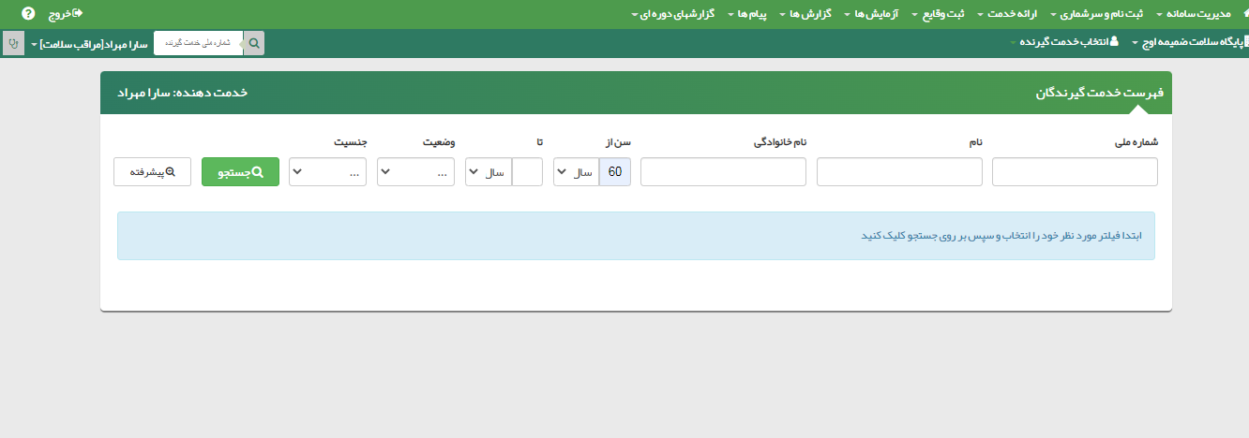
نحوه استخراج جمعیت گروه هدف برنامه سالمندان:
از منوی ثبت نام و سرشماری فهرست خدمت گیرندگان وارد شده و با مشخص نمودن سن مورد نظر، گروه های هدف را جستجو می نمائیم.

Slide 20
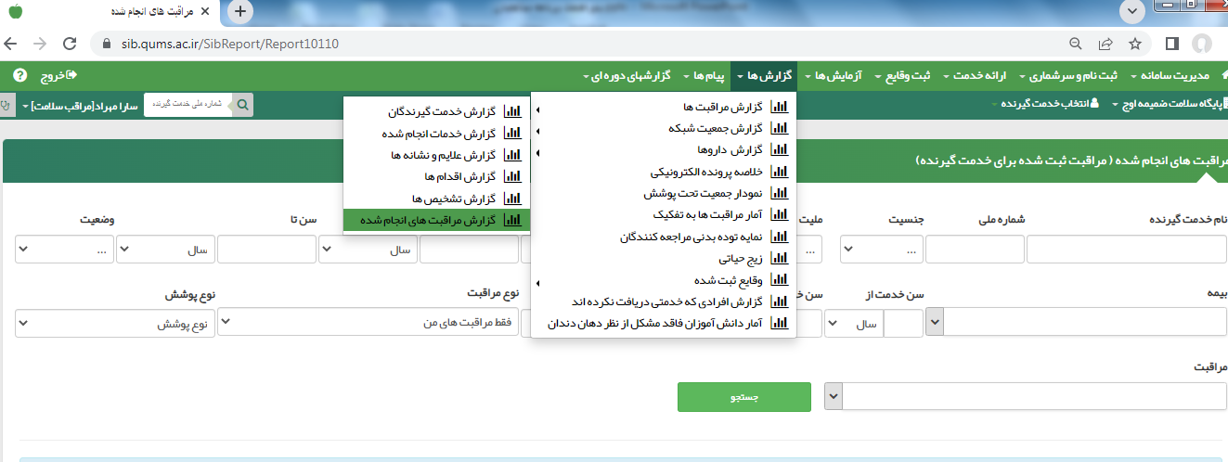
نحوه و مسیر استخراج شاخص در برنامه سالمندان:
از منوی گزارشها گزارش مراقبت ها مراقبت های انجام شده را کلیک و سپس کد خدمتی ( کد تغذیه 6423، کدفشارخون 6550 ، کد سقوط 6560 و کد افسردگی 6570 ) و بازه زمانی انتخاب نموده سپس گزارشگیری صورت می گیرد.

Slide 21
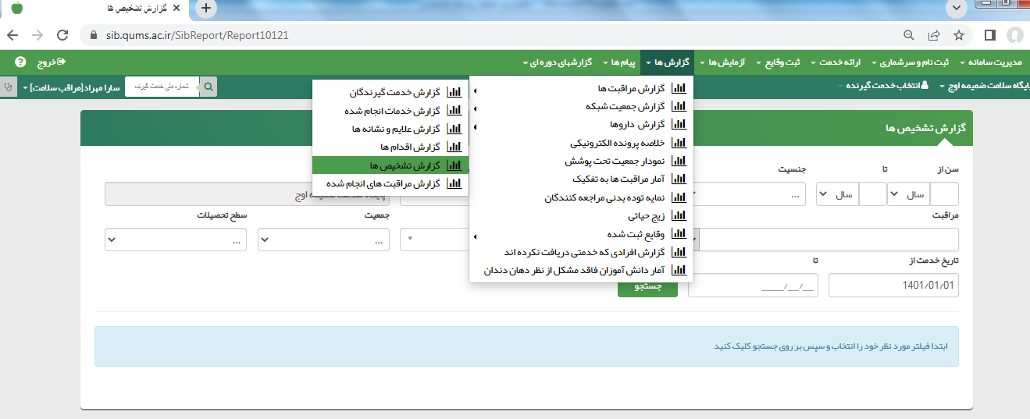
نحوه استخراج جمعیت گروه هدف برنامه سالمندان:
از منوی گزارشها گزارش مراقبت ها گزارش تشخیص ها نوع خدمت انتخاب و گزارشگیری صورت می گیرد.

Slide 22
نحوه محاسبه شاخص ها :
نحوه محاسبه شاخص |  | مراقبت های ادغام یافته سلامت سالمندان
مخرج کسر | صورت کسر | عنوان مراقبت
جمعیت کل سالمندان تحت پوشش *100 | تعداد سالمندان مراقبت شده از نظر تغذیه | غربالگری تغذیه در سالمندان
جمعیت کل سالمندان تحت پوشش *100 | تعداد سالمندان مراقبت شده از نظر تغذیه | طب ایرانی
جمعیت کل سالمندان تحت پوشش *100 | تعداد سالمندان مراقبت شده از نظر سقوط و عدم تعادل | مراقبت از نظر سقوط و عدم تعادل
جمعیت کل سالمندان تحت پوشش *100 | تعداد سالمندان مراقبت شده از نظر افسردگی | غربالگری افسردگی سالمندان
جمعیت کل سالمندان تحت پوشش *100 | تعداد سالمندان مراقبت شده از نظر خطرپذیری | شناسایی و طبقه بندی خطرپذیری سالمندان
جمعیت کل سالمندان تحت پوشش *100 | تعداد سالمندان مراقبت شده از نظر خطرسنجی | خطرسنجی

Slide 23
نحوه محاسبه شاخص ها :
نحوه محاسبه شاخص |  | استخراج شاخص های برنامه سالمندان
مخرج کسر | صورت کسر | عنوان شاخص
کل جمعیت تحت پوشش *100 | تعداد سالمندان تحت پوشش | درصد جمعیت سالمندان
کل سالمندان مراقبت شده از نظر شناسایی و طبقه بندی خطرپذیری سالمندن *100 | تعداد سالمندان بسیار پرخطر شناسایی شده | درصد سالمندان بسیار پرخطر
کل سالمندان مراقبت شده از نظر شناسایی و طبقه بندی خطرپذیری سالمندن *100 | تعداد سالمندان پرخطر شناسایی شده | درصد سالمندان پرخطر
کل جمعیت سالمندان تحت پوشش *100 | تعداد سالمندان آموزش دیده | درصد سالمندان آموزش دیده

Slide 24

انتظارات برنامه سالمندان از تیم سلامت:
انجام مراقبت های ادغام یافته سلامت سالمندان توسط بهورز / مراقب سلامت در مراکز خدمات جامع سلامت ، پایگاه وخانه های بهداشت طبق بوکلت سلامت سالمندان ویژه غیر پزشک در سامانه سیب و ارجاع موارد مشکل دار به پزشک
انجام مراقبت و ویزیت موارد مشکل دار ارجاع شده از سوی مراقب سلامت و بهورز در مراکز خدمات جامع سلامت ،پایگاه وخانه های بهداشت توسط پزشک و در صورت نیاز ارجاع به سطوح تخصصی و ارسال پسخوراند به غیر پزشک جهت مراقبت و پیگیری های بعدی
آموزش بهبود شیوه زندگی سالم در دوران سالمندی طبق بسته و کتاب های آموزشی برنامه به سالمندان و خانواده های دارای سالمند.
تدوین تقویم آموزشی بهبود شیوه زندگی سالم در سالمندی در ابتدای سال(به صورت فصلی) توسط بهورز / مراقب سلامت طبق اکسل آموزشی ارسال شده از سوی ستاد شهرستان.
شرکت در جلسات،کارگاه و آزمون های برگزار شده از سوی ستاد شهرستان
برگزاری هفته سلامت سالمندان و ارسال گزارش
پایش از پایگاه و خانه های بهداشت توسط ناظر سلامت و پزشک طبق چک لیست برنامه
تدوین برنامه عملیاتی و مداخله ای
برداشتن دستورعمل ها و مطالب آموزشی از زیر پورتال شبکه
استخراج شاخص های برنامه به صورت فصلی
ارسال آمار به صورت فصلی به ستاد شهرستان
دستیابی به هدف و حدانتظار تعیین شده در برنامه سلامت سالمندان تا پایان سال
موجود بودن تمامی نامه ها و دستورعمل های ارسالی در سیستم ارایه دهنده خدمت

Slide 29

ممنون از حسن توجه شما

